Slide 1
반복 플레이를 즐길 수 있는 액션 RPG
하태욱
작성시간 :

Slide 2
목차

Slide 3
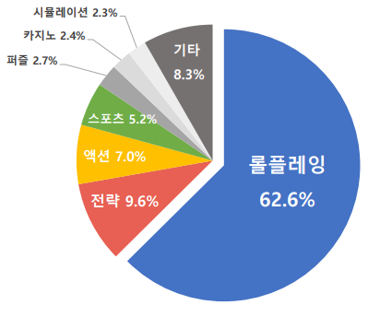
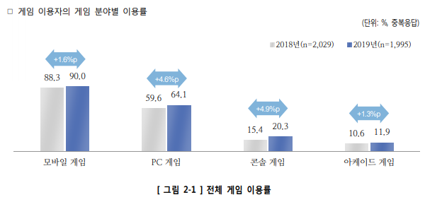
1.
시장분석
장르 선정
출처 : 한국 콘텐츠 진흥원, 2019 게임이용자 실태조사 보고서
출처 : 모바일 인덱스, 2019년 모바일 게임 장르별 매출 상반기 통계
모바일 게임 시장은 지속적으로 성장하고 있으며, 다른 플랫폼에 비하여 이용자가 매우 많다.
특히나 롤플레잉 장르는 전체 모바일 게임 장르 중 매출의 62.6%를 차지할 정도로 가장 많은 매출을 올리는 장르이다.
모바일 플랫폼의 경우 PC에 비해 제작이 쉬우며, 더 많은 유저층을 타겟으로 삼을 수 있다.

Slide 4
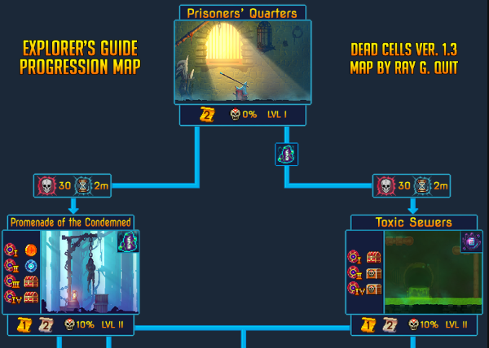
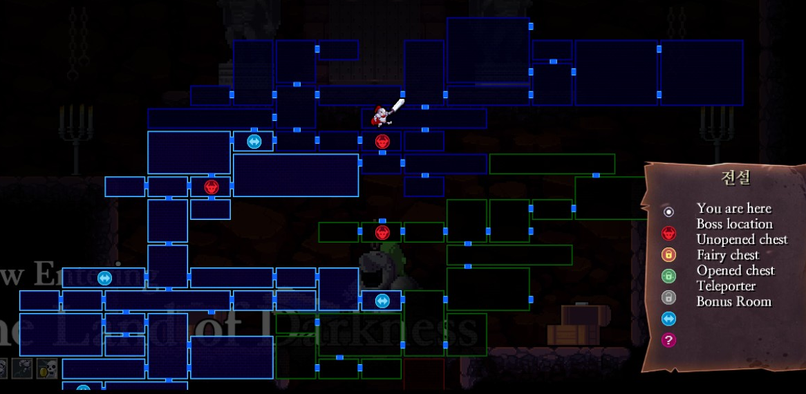
2.
시장분석
데드셀과 로그 레거시
출처 : 데드셀, 스테이지 분기
출처 : 로그 레거시, 맵
데드셀의 경우, 스테이지를 진행하면서 다음 구간을 어디로 선택하느냐에 따라서 등장하는 아이템이 달라지거나, 스토리와 진행할 수 있는 스테이지가 달라지기도 한다.
플레이어가 스토리의 선택에 직접 관여한다는 느낌을 줄 수 있으며, 더욱 몰입감을 상승시키고 다른 스테이지 플레이를 해보기 위해서 반복 플레이를 하게 되는 이유
로그 레거시의 경우 매번 맵이 랜덤으로 생성되며, 맵의 곳곳에 빠른 이동이 가능한 워프를 두어 게임 진행이 원할하다.
탐색이 주요 재미 중 한가지일 때, 매번 색다른 탐색의 재미를 줄 수 있으며 워프를 통해 게임 진행이 빨라진다.

Slide 5
게임 기획
기획의도
구분 |  | 내용 | 고려사항
모바일 | 디스플레이 및 조작 | 기본 공격의 조작을 넓게 배치해서 조작의 편의성을 늘리고, 스와이프 등을 통해 전투UI의 숫자를 줄임 | 제스처를 통한 조작방식을 유저에게 어렵지 않게 전달할 방법 고려
 | 플레이 시간 | 난이도에 따라서 맵의 크기를 늘리거나 줄여서 플레이 타임을 조절함 | 난이도에 따라서 클리어 타임을 어느 정도로 잡을 것인지에 대한 적절한 분배
타겟 유저층 |  | 10,20대 액션, RPG 선호층 | 액션과 RPG적인 요소를 잘 녹여내면서 내 게임만의 독특한 차별성이 드러나도록 할 요소
장르 |  | 액션 RPG, 메트로배니아, 로그라이크 | 게임 내에서 NPC 및 보스 몬스터와의 대화 등을 통해 스토리가 전달되도록 함
스토리 |  | 권선징악 | 흔한 스토리에서도 캐릭터성이 잘 들어날 방법
소재 |  | 다양한 스토리 소재 (판타지, SF 등) | 각 소재가 스토리상에서 잘 섞이도록 할 방법
콘텐츠별 전달방식 |  | 튜토리얼 – 최종 목표와 플레이 방법을 간결하게 전달 캐릭터 스토리 – 캐릭터만의 특징과 세계관을 표현하며 캐릭터간의 설정 차이가 잘 느껴지도록 서브스토리 – 캐릭터들간의 다양한 스토리나 정보를 전달하는 방식 적 – 다양한 세계관의 요소를 딴 모습과 난이도에 따라서 달라지는 보스의 모습을 통해 스토리를 전달 무기 및 스킬 – 캐릭터의 스킬과 무기의 사용방식의 차이를 두어 캐릭터성 강조 배경 – 스테이지마다 세계관이 달라지므로 스테이지 분위기를 통한 간접적 전달 로딩화면 – 복잡한 소재이므로 자주 설명을 통해 유저가 세계관의 이해도를 높일 수 있도록 함
Notes:
타겟 유저층
10, 20대의 액션 게임, 캐릭터 게임 선호 층
액션게임 조작에 익숙한 10, 20대와 캐릭터성을 즐기는 것을 좋아하는 선호층을 타겟으로 삼음

Slide 6
게임 기획
스토리 전달 방식
분류 | 방법 | 의도
주요 전달방식 | 텍스트, 이미지, 게임 그래픽 | 주로 텍스트와 게임 그래픽을 사용해서 추가적인 리소스가 발생하는 것을 최대한 줄이고, 이미지도 각 캐릭터와 NPC의 이미지만 사용해서 가장 적은 비용,과 쉬운 수정이 가능하도록 한다.
게임목표 | 시작시에 목표를 제공 | 게임배경을 이해하고 몰입할 수 있도록 하는 장치
스토리의 구조 | 병렬구조 – 스테이지 안에서 다음 스테이지를 선택하는 분기점 구성, 스테이지와 캐릭터에 따라 바뀌는 스토리 | 액션게임에서 캐릭터를 바꿔가면서 반복플레이를 하게 만들 수 있는 중요 요소
스토리의 비중 | 게임자체를 즐기는 기반을 마련하고 캐릭터성을 강조하는 방식 | 반복 플레이의 당위성을 설정을 통해 만들고 각 캐릭터의 캐릭터성을 강조해 애정도를 높임

Slide 7
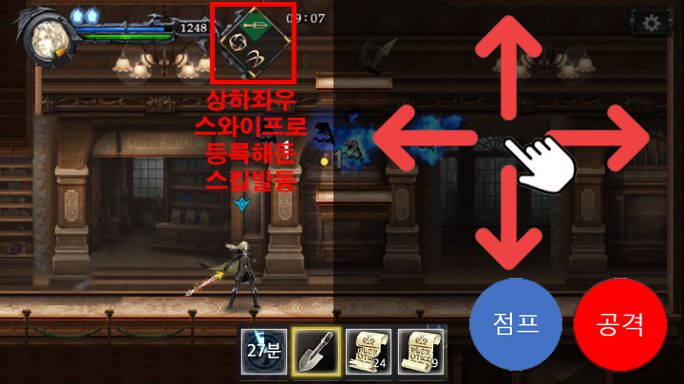
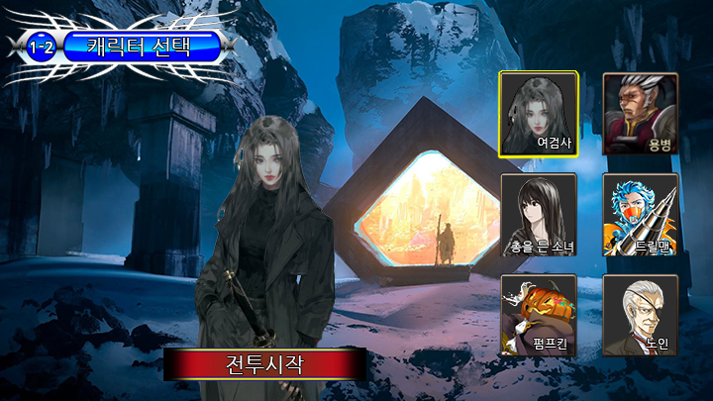
게임 진행
조작과 캐릭터
기본 조작방법
캐릭터 선택화면
왼쪽 화면을 터치해서 캐릭터 이동 조작가능
버튼의 경우 점프, 공격 2가지와 아이템을 입수했다면 하단의 아이템 창을 터치해서 사용가능
스킬의 경우 스와이프 방향에 따라서 다른 스킬이 발동하도록 하되, 유저가 어느 방향에 어떤 스킬을 넣을 것인지 커스터마이징 가능
화면을 가리기 쉬운 UI를 최대한 배제해서 플레이가 편하도록
시작부터 모든 캐릭터를 지급하고 시놉시스 이후 프롤로그 진입 전에 캐릭터를 선택해서 진입한다
캐릭터들은 서로 다른 특색과 스토리를 가지고 있으며, 각각의 세계관을 잘 드러낼 수 있는 외견과 무기를 중점으로 디자인
외형을 통해서 통일감이 없는 서로 다른 세계관에서 왔다는 것을 유저에게 은유적으로 전달
캐릭터 별 스토리를 통해 유저가 반복플레이를 할 수 있게 함

Slide 8
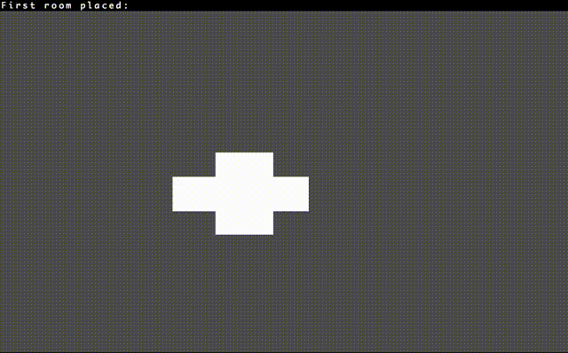
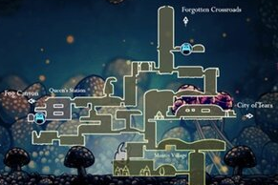
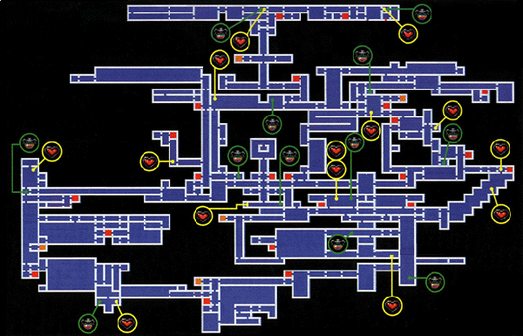
게임 진행
맵의 구성과 생성
다양한 패턴의 방들을 만들어 두고, 스테이지 시작 시에 랜덤으로 배치해 스테이지를 랜덤하게 생성함
난이도에 따라서 스테이지의 전체적인 크기가 달라짐 (난이도에 따라서 몇 개의 방이 배치될 것인지 결정)
스테이지 중간에 세이브가 가능한 포인트와 워프를 준비해서 플레이 도중에 중단이 가능하도록 함
스테이지를 랜덤으로 생성해 유저에게 반복플레이를 하더라도 매번 색다른 경험과 탐색의 재미를 줄 수 있다
몇 가지 패턴의 방을 만들어 두고 재배치를 통해 랜덤 생성하기 때문에 리소스 양을 줄일 수 있다
스테이지 크기를 통해서 플레이 타임 조절을 할 수 있고, 이를 통해 간단한 플레이를 할 때와 집중적으로 플레이 할 때 서로 다른 경험을 할 수 있다
이지
하드

Slide 9
스토리텔링
스토리 플롯
분류 | 내용 | 방법 | 의도
발단 | 존재하지 않던 몬스터가 등장해서 세상을 어지럽힌다 각 차원에서 영웅들이 탄생해 몬스터를 물리친다 | 본편 다운로드 중에 시네마 영상을 통해 전달할 예정 | 게임의 가장 기본적인 배경 설정이므로 게임을 시작하기 전에 플레이어에게 알려줘야 할 스토리 전달
전개 | 몬스터는 지속적으로 나타났고 원인을 제거하기 위해 몬스터가 나타나던 차원의 틈새로 영웅들이 떠나간다
위기 | 차원의 틈새에서 수많은 차원에서 온 영웅들과 힘을 합쳐 몬스터를 제거하며 초월자에 대한 정보를 알게 된다 | 유저에게 시작부터 많은 수의 캐릭터를 주고 플레이를 하게 하며, 직접적으로 탐색과 전투를 벌이면서 스토리를 전달할 예정 (게임 본편 플레이 중 전달내용) | 많은 캐릭터를 통해서 다차원 세계관이라는 것을 인식시키고, 유저가 자신이 원하는 캐릭터를 키움과 동시에 유저에게 플레이적 재미를 주는 부분
절정 | 각 세계관과 관련된 중간보스들을 쓰러뜨리고 관련된 세계관의 캐릭터들이 하나씩 사라지고 최후의 1인이 초월자를 만나 전투하게 된다 | 많았던 캐릭터들이 하나하나 사라져가면서 그 세계관을 구했다는 전달과 게임이 막바지에 다가오고 있다는 것을 전달한다 (스테이지 엔딩을 볼 때마다 캐릭터 하나씩 소멸 함) | 다른 캐릭터를 플레이 해보기 위해서 반복플레이를 하게 되는 요소이며, 후반부로 갈수록 하나의 캐릭터에 집중하게 되면서 더욱 캐릭터성에 빠져들게 하는 요소
결말 | 초월자는 대체제가 나타나지 않는 이상 죽지 않는 불멸의 존재라는 것을 알게 된 1인은 초월자를 쓰러뜨리고 자신이 초월자의 자리로 올라가며 모든 사람의 기억에서 잊혀진다 | 플레이어가 초월자를 쓰러뜨리는 것을 통해서 게임의 엔딩을 전달 | 이 파트에서 초월자를 쓰러뜨리고 새롭게 초월자가 된 캐릭터가 다음 반복 플레이 시에 초월자로 등장한다 기억에서 모두 사라졌기 때문에 대사 등을 통해서 추가적인 스토리 전달 가능

Slide 10
스토리텔링
메인 플롯
캐릭터별 스토리
프롤로그
캐릭터 1
메인 스토리
캐릭터 2
서브 스토리
메인 스토리
반복
캐릭터 3
메인 스토리는 통일시켜 게임 플레이의 기반(최종목표)을 다짐
캐릭터별 스토리에 더욱 집중되게 하면서 다른 캐릭터의 스토리를 보기 위해 반복플레이를 하게 되는 요소
2번째 메인 스토리부터 클리어 마다 캐릭터가 하나씩 사라진다. 순서는 육성 수준이 가장 낮은 캐릭터부터 사라진다
첫 번째 때 사라지지 않는 이유는 첫 번째 메인 스토리가 아무 캐릭터와도 관련 없는 초월자와 관련된 세계이기 때문이다
게임을 클리어 하고 2회차가 시작되면, 첫 메인 스토리의 세계는 새롭게 초월자가 된 캐릭터로 지정된다 (초월자 캐릭터 해금)
한 번에 많은 캐릭터에 집중 할 수 없으므로, 유저가 점차 진행하며 캐릭터 하나에 집중하게 만들 수 있다.
다른 캐릭터의 스토리나 모습을 보기 위해 반복 플레이를 하게 만드는 요소

Slide 11
스토리텔링
스테이지 플롯
스테이지 2-1
스테이지 3-1
스테이지 4-1
스테이지 1
스테이지 2-2
스테이지 3-2
스테이지 4-2
스테이지엔딩
스테이지 2-3
스테이지 4-3
IF 엔딩
메인 스토리 별로 스테이지 플롯이 적용되며, 스테이지 안에는 중간 세이브가 가능한 지점이 존재함
스테이지 엔딩 부분에서 보스 몬스터가 등장하며, 쓰러뜨렸을 때 초월자와 관계된 스토리를 전달함
IF 엔딩으로 진행했을 경우에는 캐릭터가 이러한 선택을 했을 경우에는 어떤 결말을 맞이할 수도 있었다는
IF 스토리를 전달하면서 게임자체에는 영향을 미치지 않는 구조로 짜여짐
스테이지의 병렬구조를 통해서 유저가 스스로 스토리를 선택하고 개입한다는 느낌을 주도록 함
클리어 했을 때 스토리의 핵심 요소를 전달함으로써 스토리가 일종의 보상으로 느껴지도록 함
IF엔딩을 통하여 캐릭터나 세계관의 새로운 스토리를 전달하면서 멀티 엔딩과도 같은 경험을 전달
IF엔딩은 스테이지가 클리어 되지는 않으며, 스테이지를 다시 클리어 해야 한다 (별도의 보상 지급) (캐릭터 소멸 안됨)

Slide 12
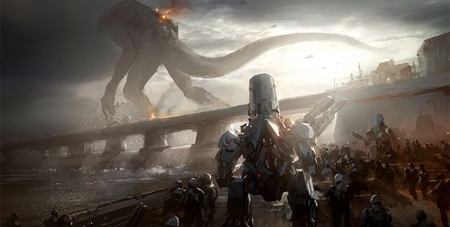
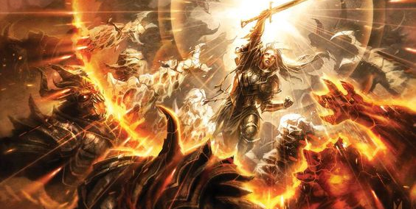
스토리텔링
시놉시스
우리가 살아가는 차원과는 다른 또 다른 차원이 존재한다는 것을 인류가 알게 된 것은 평행우주들을 연결하는 차원의 문이 열리고 그곳을 통해 몬스터들이 쏟아져 나오고부터였다.
몬스터를 막아내는 것만으로 급급했던 인류였지만, 어느 날 한 영웅이 나타나자 전세가 바뀌었다.
영웅은 혼자서 모든 몬스터를 막아냈고 인류를 위기에서 구해냈다.
하지만 몬스터는 끊임없이 나타났고, 몬스터가 나타나는 차원의 문을 닫아서 직접적인 원인을 제거해야겠다고 생각한 영웅은 차원의 문으로 뛰어들었다.
차원의 틈새라 불리는 이곳에는 다른 차원에서 온 영웅들이 존재했고 혼자서는 감당하기 힘든 강한 적들이 많다는 것도 알게 되었다.
특히나 이곳을 지배하는 초월자는 모든 차원을 지배하기 위해서 몬스터들을 보내고 있던 원흉이였다.
영웅들은 초월자를 쓰러뜨리고 각자의 세계를 구하기 위해 서로 힘을 합쳐 싸우기로 한다

Slide 13
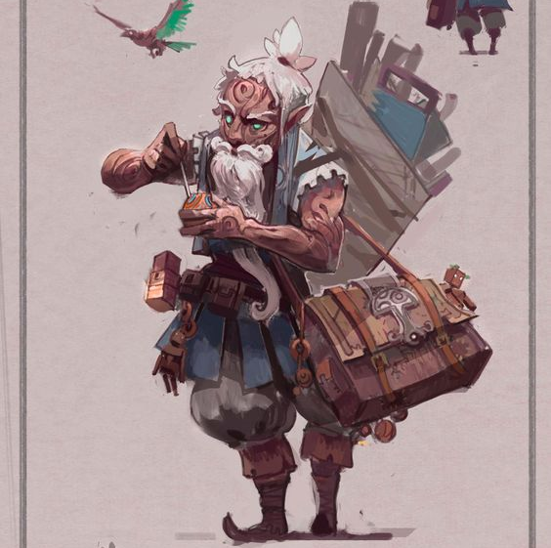
게임 콘텐츠
프롤로그
전 캐릭터 공통
어딘가로 도착한 캐릭터 (어딘지 몰라 살펴봄)
좌측 이미지와 유사한 상인같은 인물이 걸어 나온다
기본적인 조작방법과 상점 이용법 등을 알려줌 (가이드, 상점NPC)
게임에 대한 기본 배경설명(다차원, 죽어도 부활)과 초월자에 대한 정보전달
“먼저 저곳부터 공략해보게” (첫 스테이지 진입)
구성 의도
시작 부분에 유저에게 조작방법과 플레이에 대해서 가르쳐 줄 가이드 NPC를 붙여 줌으로써 유저에게 게임에 대해 빠르게 익숙해 지도록 함
초월자에 대한 얘기를 통해 강대한 적이 존재한다는 것을 전달하고 다양한 사람들이 많다는 것을 통해 다차원 세계관이라는 것을 전달
죽음으로 게임이 끝나는 것이 아니라 죽음을 통해 게임에 익숙해지고 숙련도를 쌓아간다는 것을 전달

Slide 14
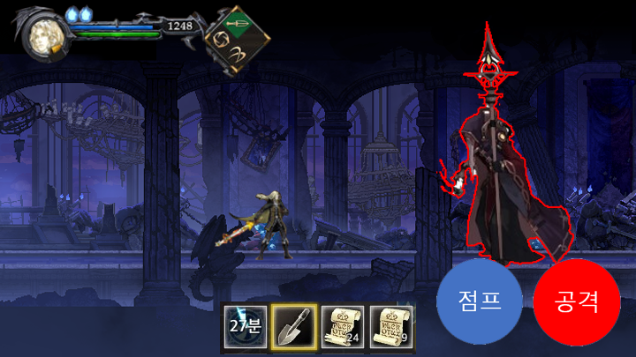
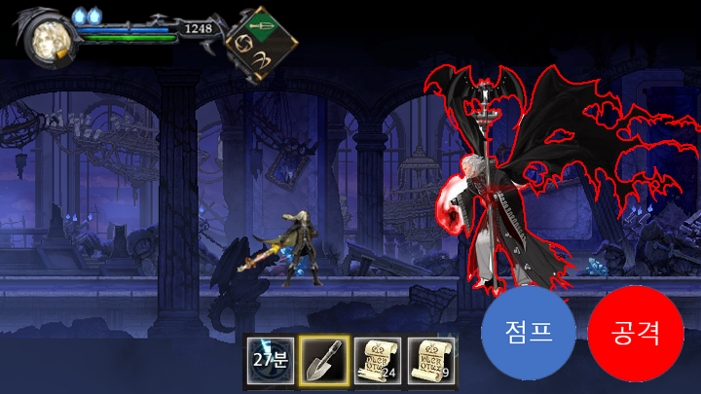
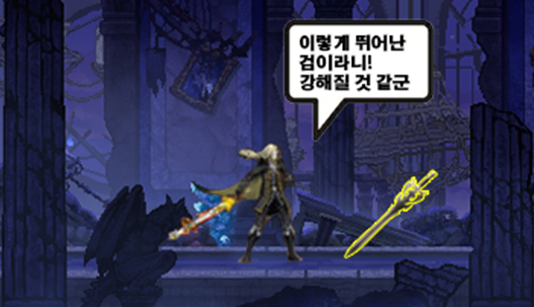
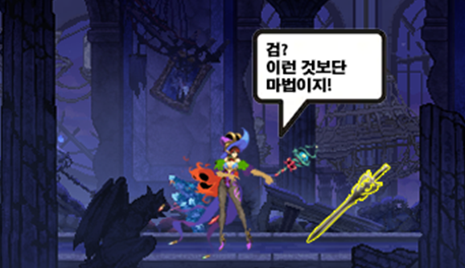
게임 콘텐츠
보스와 아이템
이지
하드
난이도에 따라 보스의 모습이 달라지도록 설정해서 쉬운 난이도로 도전했을 때는 알 수 없었던 보스의 새로운 모습이나 설정 등이 등장하도록 하였다
이지 난이도 – “늙은 마법사인가. 내 상대가 안되지!”
하드 난이도 – “드라큘라였나! 심장에 말뚝을 박아주마!”
난이도에 따라서 보스가 주는 아이템도 달라진다
캐릭터마다 같은 무기라도 사용방식이 다르다
난이도에 따라 스토리의 경험을 다르게 하여 유저가 스토리를 일종의 보상으로 여길 수 있도록 함
각 캐릭터의 아이템 활용 방법을 통해서 같은 무기라도 캐릭터마다 생각이 다른 것을 표현
검?
팔면 돈 좀 되겠는걸?

Slide 15
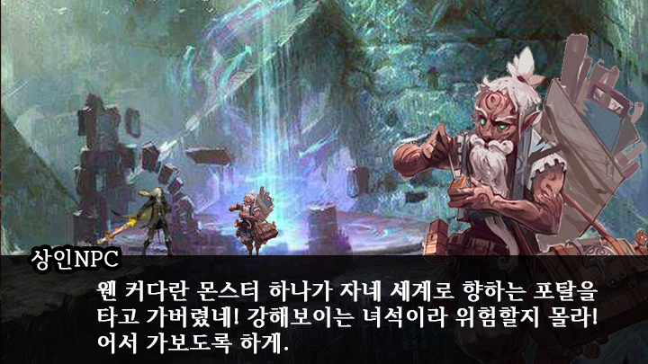
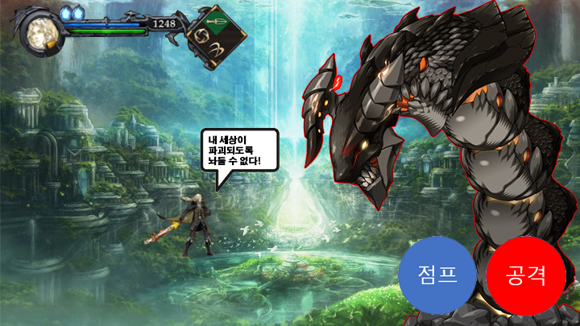
게임 콘텐츠
캐릭터 스토리
캐릭터가 정해진 성장을 달성하면 열리는 스토리
각 캐릭터의 원래 세계에서 진행되는 전투 콘텐츠
탐색보다는 공략과 전투에 중점을 둔 보스전 위주
캐릭터의 세계관과 설정을 자연스럽게 전달 가능
몬스터는 계속해서 부활이 가능하기 때문에 하나의 보스 몬스터로 모든 캐릭터에게 적용가능
가장 비용이 적게 드는 캐릭터 스토리만 구성을 하면 하나의 리소스를 다방면으로 사용 가능하면서 콘텐츠의 양을 늘릴 수 있다

Slide 16
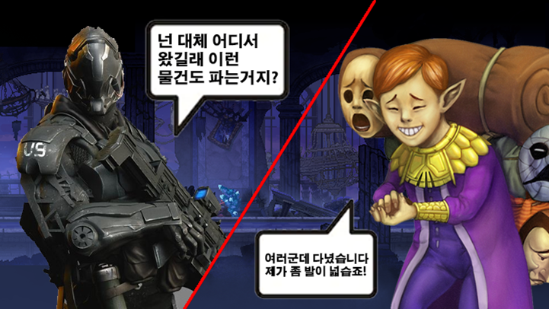
게임 콘텐츠
서브 스토리
메인 스토리의 진행상황에 맞추어 캐릭터들 간의 스토리가 오픈 됨
서로 다른 세계에서 온 캐릭터들이기 때문에 다양한 스토리 전개 가능
주로 각자 세계에 대한 일상적인 대화나 이곳을 탐험하면서 알게 된 정보 등을 서로 얘기하는 스토리
이 부분은 웹툰 등의 콘텐츠로도 제작가능성 있음
캐릭터 스토리가 각 캐릭터의 세계와 캐릭터의 성격을 더욱 확실하게 보여주는 콘텐츠였으며, 서브 스토리는 캐릭터 간의 관계나 차원의 틈새에 관한 다양한 설정을 즐길 수 있는 콘텐츠

Slide 17
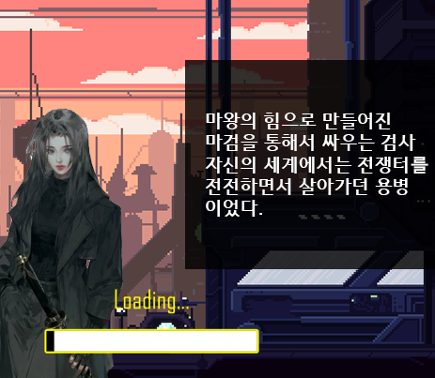
게임 콘텐츠
로딩화면
메트로배니아 장르의 특성상 탐색을 위주로 하기 때문에 다른 게임에 비해서 맵이 크고, 랜덤 생성을 위한 로딩 시간이 길어질 것이다
로딩시간에 그 스테이지의 맵에 대한 배경 설명이나 캐릭터의 배경설정에 관한 스토리 전달
로딩이라는 지루해 질 수 있는 시간에 게임의 설정들에 관해서 전달하면서 다차원 설정이라는 복잡할 수 있는 게임의 세계관을 자주 설명하고 전달해 유저의 이해도를 높임

Slide 18
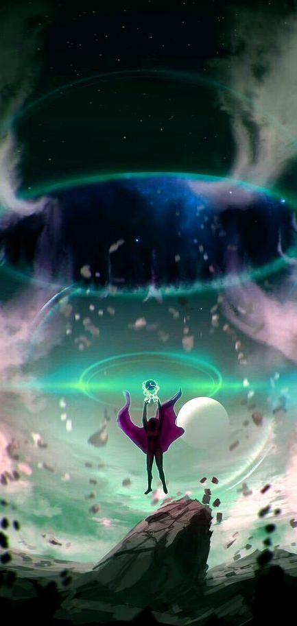
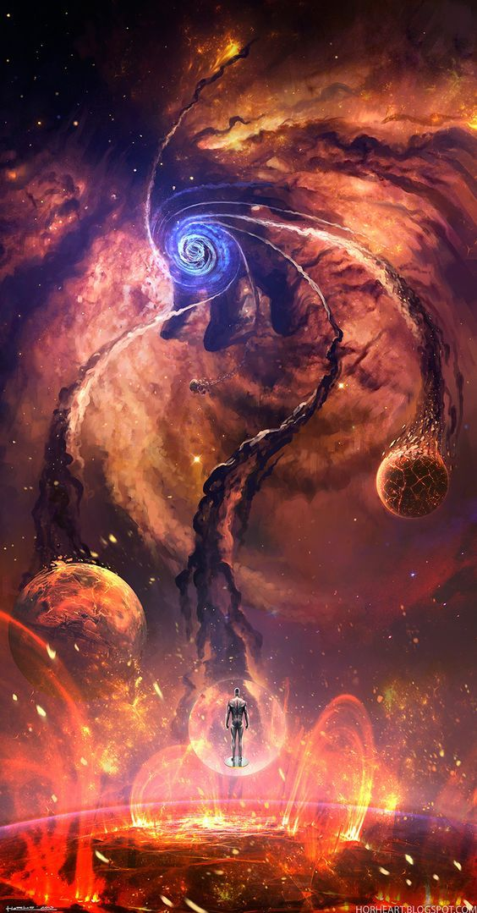
세계관 설정
차원의 틈새
차원의 틈새는 모든 차원을 한번에 지배하기 위해서 초월자가 만든 공간이다
모든 차원을 이곳과 연결을 시켜놓았고, 이 연결고리로 인해서 각 차원에 차원의 문이 열리고 차원의 경계가 무너지기 시작했다
이곳에서 죽은 자가 모두 부활하는 것도 이곳의 시간축이 고정되어 있기 때문이다
시간축이 고정된 이유는 한번 열린 차원의 문을 열린 상태로 계속 고정해 두기 위해서이다
일정 시점을 기준으로 매번 시간이 되돌아가기 때문에 영웅들도 몬스터도 모두 부활한다
차원이 닫힌 스테이지에서도 보스가 계속 나오는 것은 시간축이 고정된 여파로 인한 시간의 잔재이다 (진짜가 아닌 카피)

Slide 19
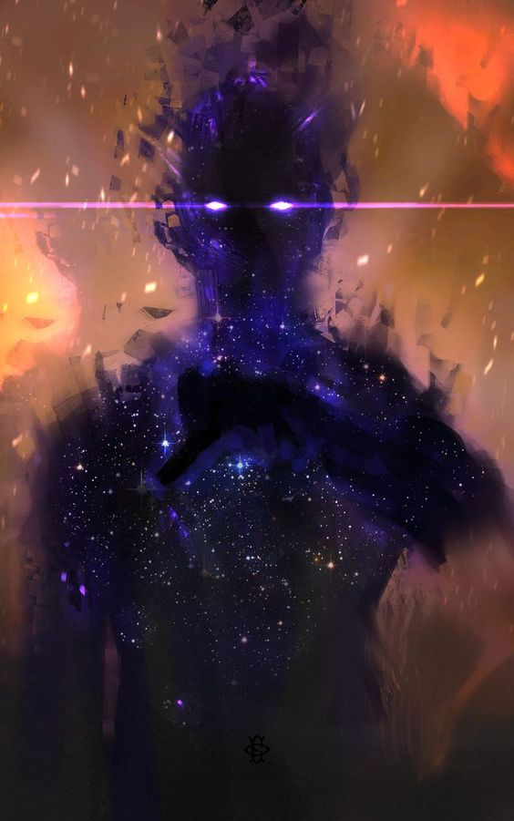
세계관 설정
초월자
모든 차원을 하나로 통합시켜 전 차원을 지배하려는 자
초월자는 강대한 힘을 가진 자로 자신의 세계를 정복하고도 멈추지 않았고, 더욱 강한 힘을 얻기 위해서 초월자는 다른 차원 모두를 지배 해야 겠다는 생각에 차원의 틈새를 만들어낸다.
차원의 틈새는 여러 차원이 겹쳐져 있어서 원래의 모습이 드러나지 않는다.
차원의 문을 모두 닫으면 원래 모습이 드러나고 초월자를 만날 수 있다.
(모든 영웅이 다같이 초월자를 공격할 수 없는 이유)
전 차원의 문을 한 번에 다 연결한 이유 – 자신의 힘을 믿었기 때문에
후반부에 밝혀지는 요소
선으로 태어난 영웅이었던 그는 악에 맞서 싸워 승리하고 그 힘을 흡수하게 된다.
그는 선과 악이 합쳐진 혼돈의 존재가 되었고, 인간의 모습을 버리고 초월하게 된다.
예상을 뛰어넘을 정도로 강한 힘은 그를 힘에 취하게 만들었고, 타락하게 된다.

Slide 20
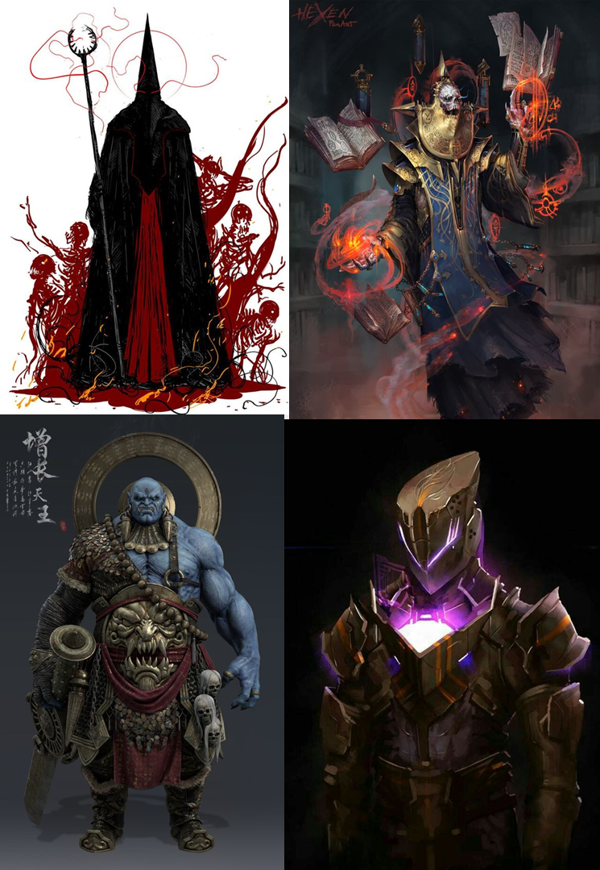
세계관 설정
보스 몬스터
차원의 문을 유지하기 위한 매개체로 삼은 각 세계관의 악(惡)
원래는 각 차원의 영웅과 대척하기 위해서 태어난 악이었지만 초월자의 강대한 힘에 짓눌려 몸 안에 초월자의 힘이 담긴 결정체가 박혀 있다.
결정체가 부서지면 목숨을 잃게 되기 때문에 필사적으로 지켜야 하는 약점이다.
초월자는 보스들의 몸에 박아 넣은 결정체를 통하여 각 세계의 차원의 문을 열고 있는데 이 결정체가 부서지면 차원의 문이 닫히고 담겨져 있던 힘은 사라진다.
(보스 몬스터가 죽으면 그 차원이 닫히는 이유)
차원의 문이 닫히면 그 세계관의 존재는 차원의 틈새에 존재할 수 없기 때문에 세계관과 관련된 영웅도 함께 사라지게 된다.
(게임이 진행되면서 영웅이 하나씩 줄어드는 이유)

Slide 21
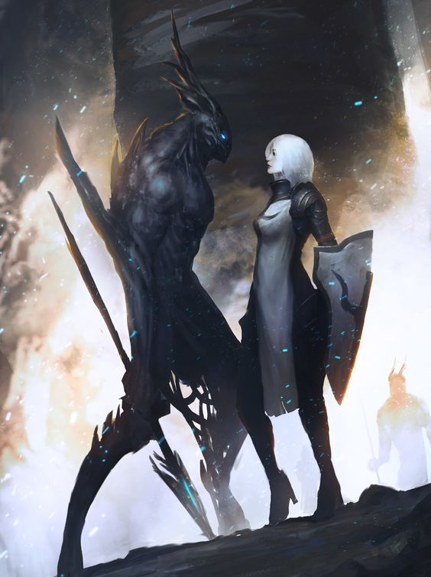
세계관 설정
영웅과 평행세계
세계는 항상 균형을 맞추기 위해 악이 탄생하면 그에 대적할 선이 탄생하게 되는데, 그들이 바로 영웅이다.
기꺼이 세계를 위해서 자신을 희생할 정신이 있는 자가 영웅으로 선택되며, 그에 따른 강대한 힘이 주어진다.
영웅은 하나의 세계에 한 명만이 존재할 수 있지만, 차원의 틈새는 인위적인 공간이기 때문에 모든 영웅이 함께 존재할 수 있다.
이 때문에 영웅들은 함께 다른 차원으로 갈 수 없다. (하나의 캐릭터만 플레이 하게 되는 이유)
영웅들은 자기 차원으로 돌아가면서 자신의 차원의 악이 없어졌기 때문에 돌아가면 영웅의 힘을 잃게 되는데 이 힘을 남아있을 영웅들에게 전달하고 떠나간다.
(스테이지 클리어 하면 사라지는 캐릭터의 장비나 경험치 등을 남은 캐릭터들에게 모두 분배)
각자의 세계
모든 영웅들의 세계는 동일한 평행세계이지만, 세계의 시간대, 발전방향, 발전속도가 전혀 다른 세계이다.
서로 말은 통하지만, 세계의 역사나 기술수준은 전혀 다르다.

Slide 22
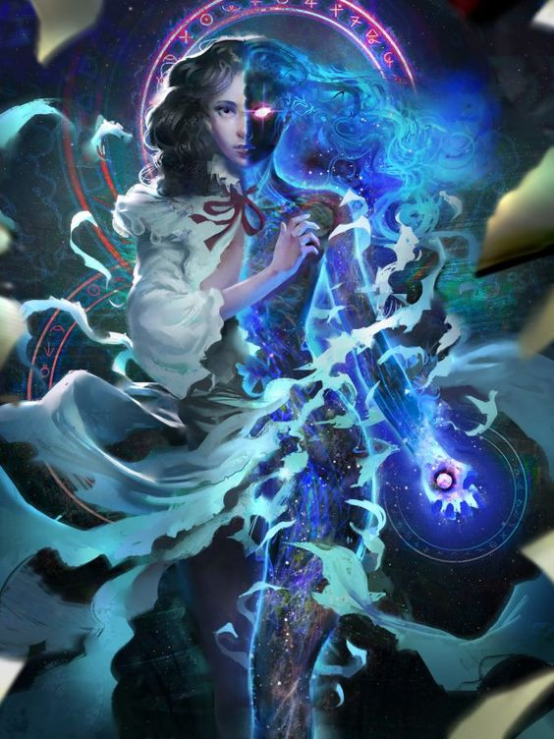
세계관 설정
엔딩과 회차진행
점차 차원이 줄어가고 영웅들도 줄어가서 최후의 1인이 남게 된다.
초월자를 쓰러뜨리고 싶었지만, 초월자는 혼돈의 존재로 같은 혼돈의 존재가 아니면 쓰러뜨릴 수 없는 존재였다.
또한 모든 차원의 문을 닫지 않으면 실체가 드러나지 않아서 공격할 수 조차 없었다.
하지만 차원의 문을 닫으면 자신도 돌아가게 될 것이고 결국 초월자를 쓰러뜨릴 수 없다는 것을 알게 된 최후의 1인은 초월자를 쓰러뜨리기 위해서 자기 세계의 악을 쓰러뜨리고 힘을 흡수하면서 초월자로 각성해 자신의 차원의 문을 닫아버린다.
초월자가 되면서 모든 사람의 기억에서 사라진 최후의 1인이지만 결국 전투를 통해 초월자를 쓰러뜨렸다.
새로운 차원의 틈새의 지배자가 되지만 악을 받아들인 이상 언젠가는 힘에 잡아 먹혀 타락하고 말 것이다.
반복 플레이 시 초월자는 새롭게 초월자가 된 캐릭터의 스킬을 활용한 패턴을 사용
어떤 캐릭터와 마주쳤는가에 따라서 초월자는 플레이어를 기억하고 있다는 내용의 스토리를 전달해서 게임의 시간이 반복되고 있다는 것을 전달

Slide 23
세계관 설정
정리
분류 | 게임내 적용 | 리소스
차원의 틈새 | 게임 기본 화면 (스테이지 진입장소) 모든 캐릭터가 모여 있는 장소 (캐릭터 교체 가능) 다른 세계관의 특징적 요소들이 모두 뒤섞인 듯한 뒤죽박죽인 모습 | 총 두 장의 기본 배경 필요 (기본 화면 배경 한 장과 모든 스테이지를 클리어하고 초월자를 만나러 갈 수 있을 때 바뀐 분위기의 배경 한 장)
초월자 | 게임의 최종 보스 캐릭터 회차진행시 플레이어 캐릭터로 조작가능 (플레이어블 캐릭터시 모습에 변화 있음) | 초월자의 모습은 인간의 모습을 탈피한 모습으로 그려지므로, 후에 누가 초월자가 되더라도 같은 리소스 활용가능
영웅 | 다양한 모습의 캐릭터들 각자 자신의 세계관의 특징적인 복장이나 장비를 장착한 모습을 통해 외견으로 어느 정도 특색을 들어내 줌 | 캐릭터 별 리소스가 따로 다 필요 하지만 체형이나 얼굴 등은 평행세계 설정을 통해서 동일인물이지만 살아온 환경이 달라서 성격과 가치관이 다른 인물로 표현해서 활용가능
각각의 세계 | 각 캐릭터의 스토리를 각자의 세계로 가서 전달하는 콘텐츠 보스전 위주로 진행되는 콘텐츠 | 각 캐릭터의 세계관 배경은 메인스토리에서 사용하면 배경을 활용 보스 몬스터는 부활이 됨으로 다른 캐릭터의 콘텐츠에서도 활용가능
회차진행 | 게임을 반복플레이 하게 되는 요소 게임의 엔딩 부분 | 클리어한 캐릭터가 초월자가 되지만, 리소스는 초월자 리소스 활용 새로운 캐릭터 추가 (초월자가 되기 전 영웅이 였던 캐릭터) 반복플레이에서도 모든 리소스 그대로 활용 가능 스토리 등의 변화로 텍스트는 변함

Slide 24
캐릭터 설정
캐릭터 속성의 종류
모에속성
성격
상황
인간관계
직종
신체특징
연령
기타
츤데레
남녀역전
브라콘/
시스콘
교사
눈
누님/형님
패션,악세사리
얀데레
남장여자/
여장남자
스승/제자
간호사
신체장애
동갑
말투
쿨데레
폭력녀
선후배
메이드
피부,인종
로리/쇼타
가족애
폭력녀
성전환 (TS)
소꿉친구
마법소녀
헤어스타일
중년 남/녀
기계치
사이코패스
홍일점/
청일점
의붓형제
아이돌
가슴
유부남/녀
갭모에
덜렁이
키잡
커플
마왕
얼굴
로리할망구
부자
구두쇠
동거생활
노플래그
연구원
키
노총각,처녀
천재
겁쟁이
약혼/결혼
썸
군인
종족
노인
쌍둥이
다양한 캐릭터 속성을 분류하고 조합해서 다양한 캐릭터 제작

Slide 25
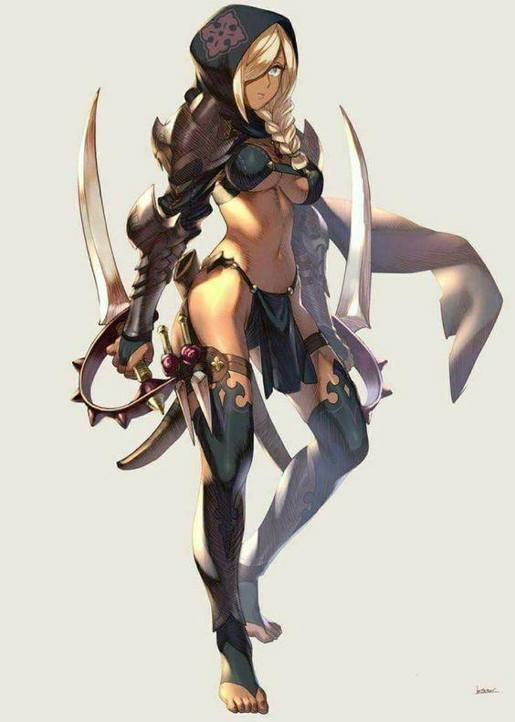
캐릭터 설정
플레이어 캐릭터 예시
플레이어 캐릭터
이름 | 로즈 | 좋아하는 것 | 음식(특히 단것), 숨어있기 | 클래스 | 로그
성별 | 여 | 싫어하는 것 | 배고픔 | 공격방식 | 독, 암기투척, 대거를 이용한 빠른 공격
캐릭터속성 | 쿨데레, 누님, 갈색피부, 폭식녀
세계관 | 마법이 존재하지 않으며, 신체능력이 굉장히 뛰어난 기사들의 중세 세계
배경스토리 | 고아로 태어나 뒷골목을 전전하는 소매치기로 살아가다 어쌔신 길드에 들어가게 된다. 길드 안에서는 항상 1,2위를 다투는 실력을 가졌었다. 온갖 고생을 겪으면서 생존을 위해서라면 모든 것을 포기해야 하는 생활을 해왔기 때문에 욕심이 굉장히 많으며 자신의 몫을 뺏기게 되면 반드시 복수하는 성격이다. 어린아이나 불쌍한 사람을 보면 과거의 자신이 떠올라 그냥 지나치지 못하고 도움을 준다.
초월자 | 약육강식이 지배하는 세계에서 살아왔기 때문에 악의 힘을 흡수하면 더욱 강해져서 자신을 대적할 사람이 없을 거라 생각해 힘을 흡수한다.
특징적인 이미지 | 두건이나 로브 등을 둘러서 얼굴은 가린다. 암기와 대거를 사용. 굉장히 가볍고 노출이 있는 의상. 독을 흩날리는 액션.
역할
플레이경험 | 빠른 이동과 빠른 공격을 통해 전투속도를 높여 쾌감을 준다

Slide 26
스킬
1
스킬
2
스킬
4
스킬
3

Slide 27
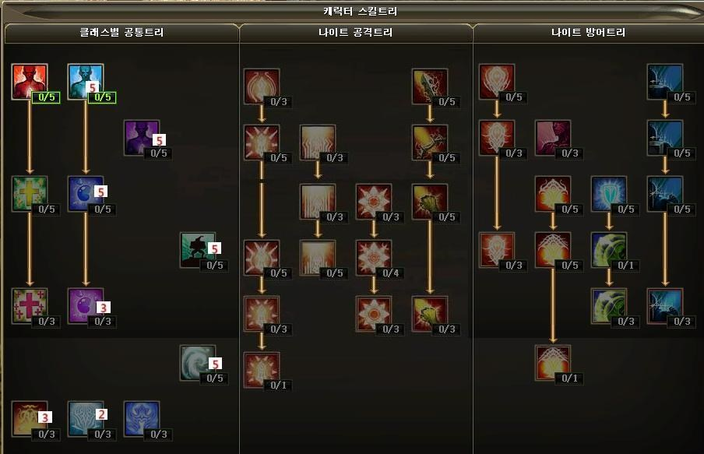
기본공격 – 캐릭터 별로 모션 한 가지
레벨과 능력치 – 캐릭터 별로 정해진 능력치가 있으며 레벨업 시 이 능력치가 상승하지만, 유저가 직접 찍을 수는 없다. (캐릭터 컨셉 유지) (RPG 요소)
패시브 스킬 – 패시브 스킬은 능력치를 일정량 상승 시키거나 스킬 사용시 소모값 감소시키는 등의 도움을 주는 요소들로 구성되어 있으며, 각 캐릭터 별로 따로 적용된다. 캐릭터를 성장시키면서 유저가 직접 찍으며 성장을 확인할 수 있는 부분 (RPG 요소)
액티브 스킬 – 캐릭터 별로 스킬이 몇 가지 존재하며, 선행 스킬을 찍어야 뒤의 스킬을 찍을 수 있는 방식. 이펙트가 화려해지고 공격력이 강화.(RPG 요소)
캐릭터 교체 – 스테이지 진입 전까지는 캐릭터를 얼마든지 바꿀 수 있지만 스테이지에 입장하면 나오기 전까지는 캐릭터 교체 불가능 (캐릭터에 따라서 스토리가 달라지는 부분이 있기 때문에)
아이템 – 영구적으로 효과가 적용되는 아이템은 없으며, 스테이지 내에서 공격력, 방어력 상승 등의 효과가 존재함.
장비 – 캐릭터 별로 장착할 수 있는 장비가 다르다. 장비는 습득 후 바로 사용이 가능하다. 장비의 경우, 안에 능력치가 랜덤으로 나온다. 장비는 저장되지 않는다. 다만 한번이라도 습득해서 사용했다면 도감에 저장됨. (로그라이크 요소)

Slide 28
반복 플레이 시 더욱 재미를 줄 수 있는 요소, 바뀌는 요소

